Slide 1
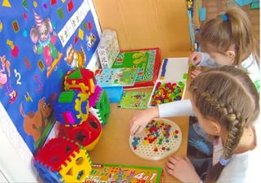
Круглова Анна Геннадьевна,
воспитатель МБДОУ «ЦРР № 12»
г. Александров
«Развитие сенсомоторных навыков в в работе с детьми дошкольного возраста».

Slide 2



Slide 3
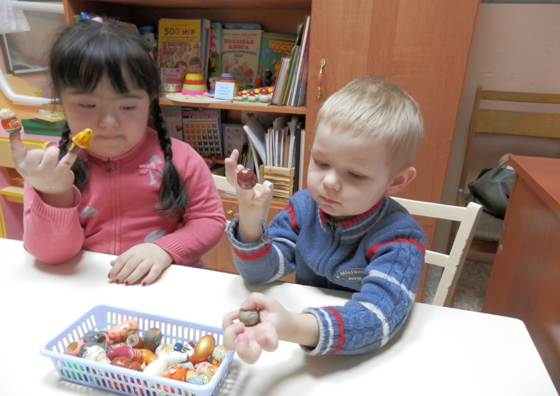
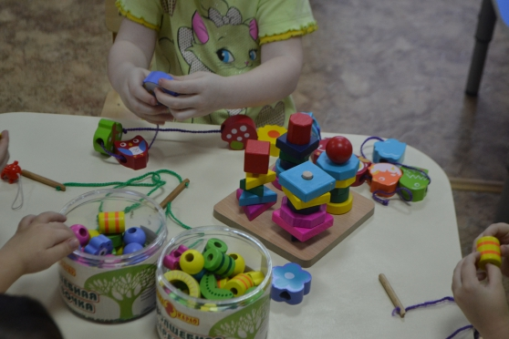
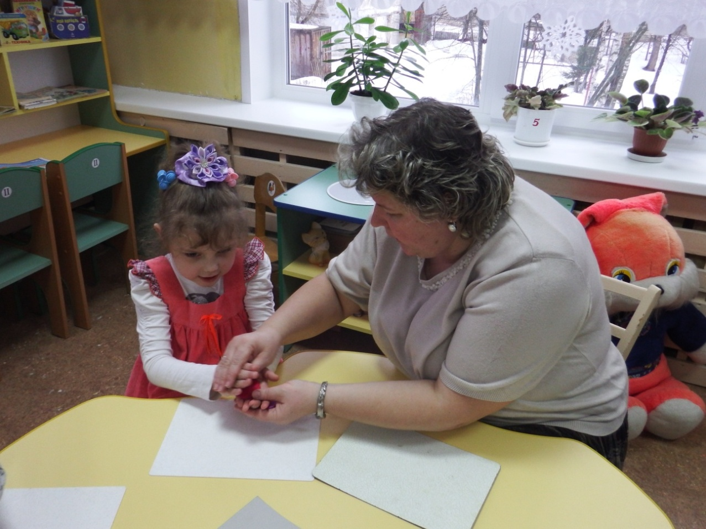
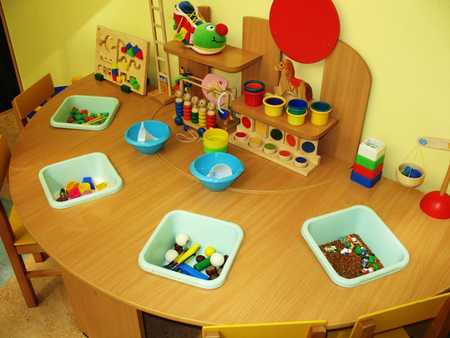

Slide 4

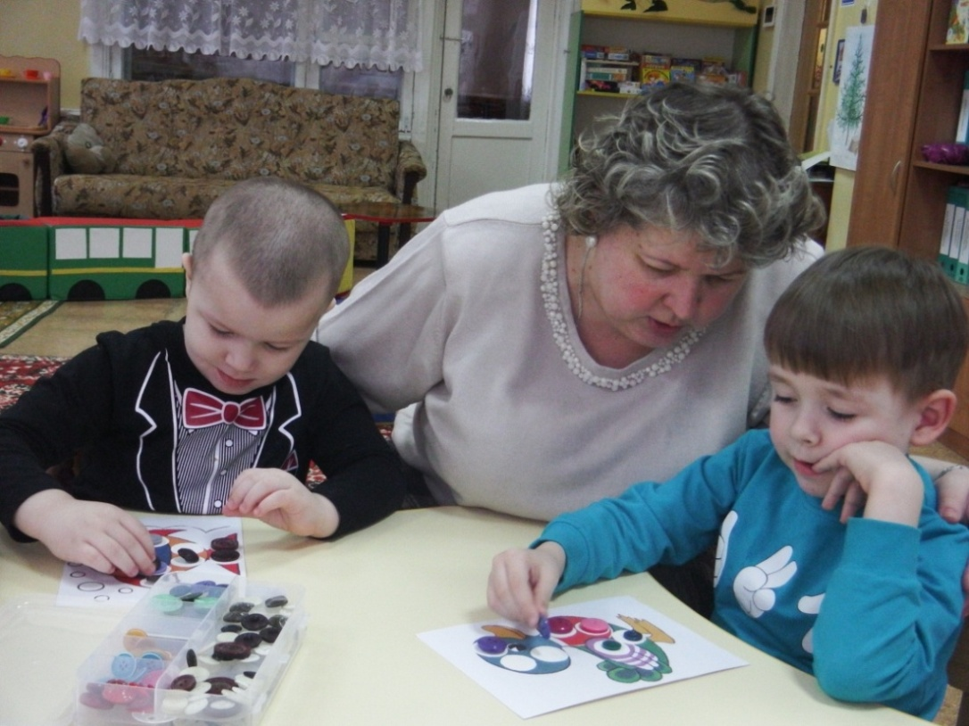

Slide 5
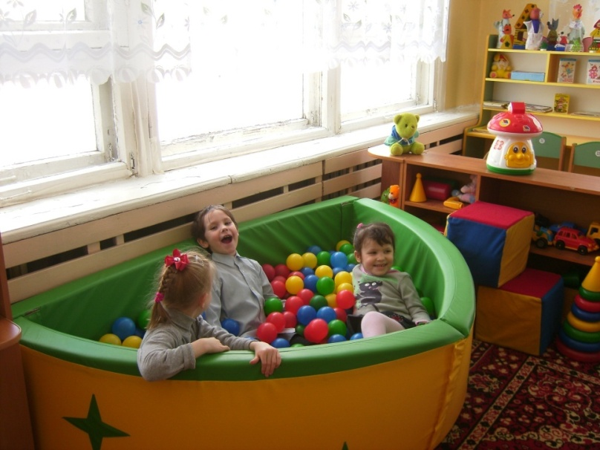
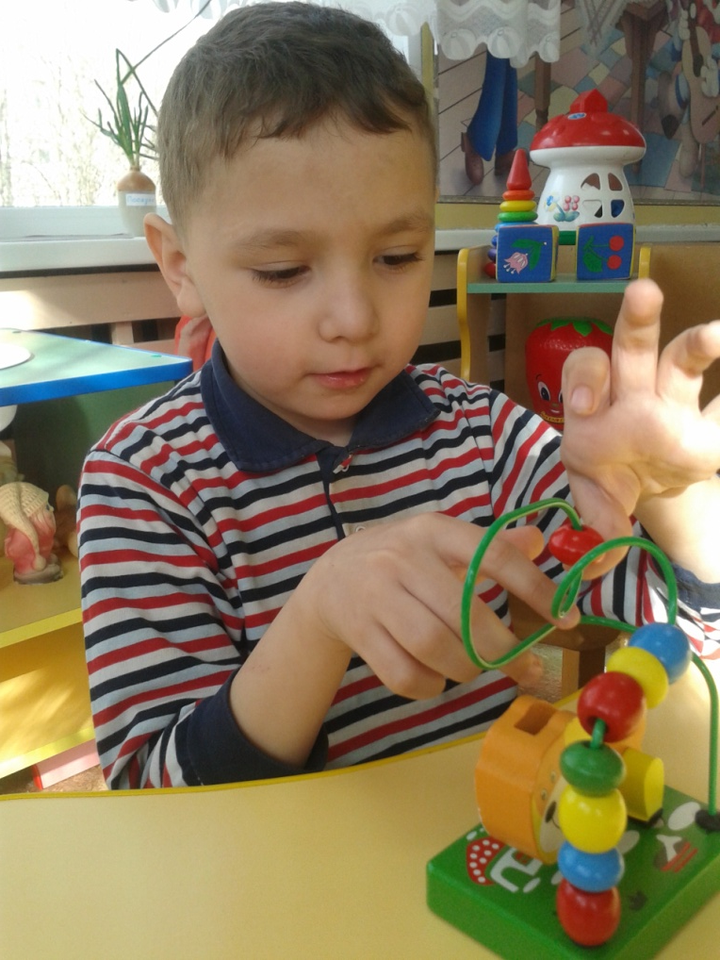
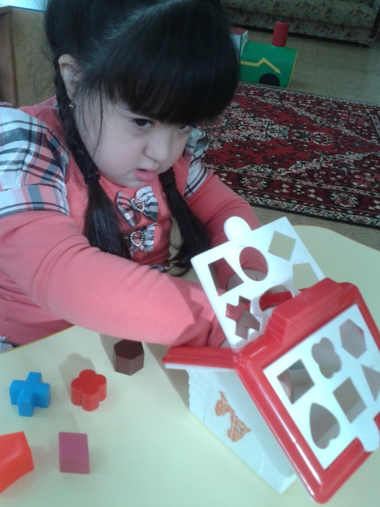

Slide 6
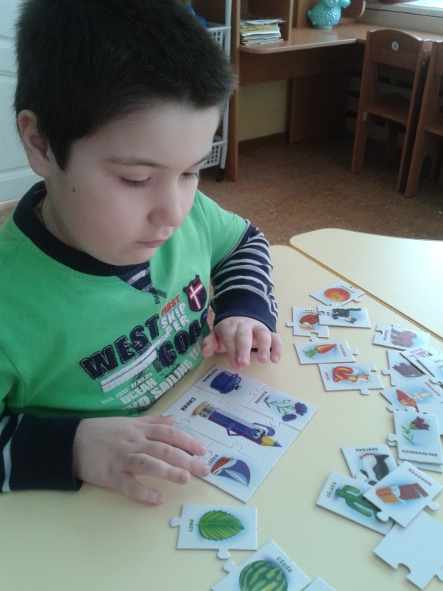
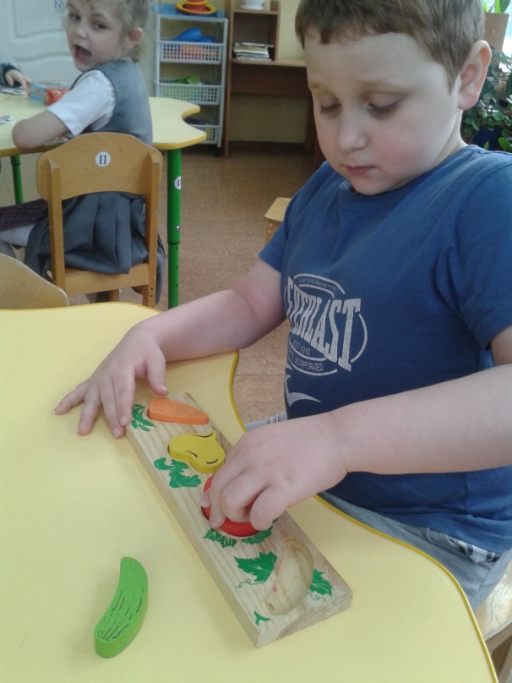

Пик развития органов чувств у дошкольников приходится на первые три года жизни. И практически с самого рождения ребенок начинает знакомиться с окружающим миром посредством сенсорных ощущений: зрительных обонятельных осязательных слуховых вкусовых.

Slide 7
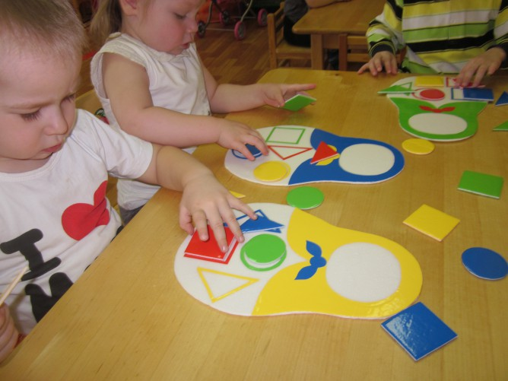
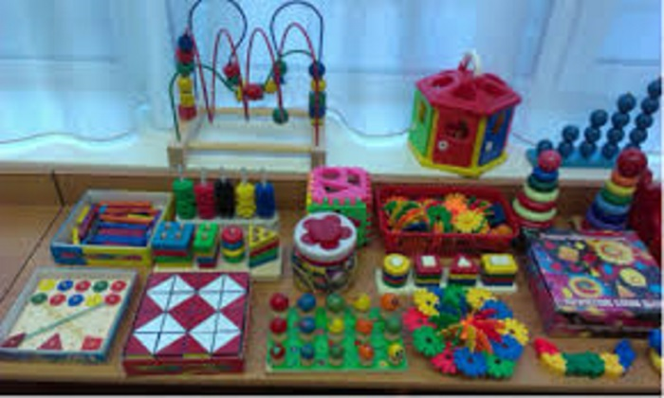
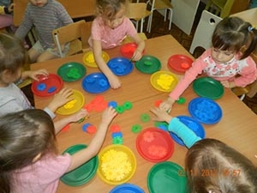
Сенсорные эталоны- представляют собой общепринятые образцы внешних свойств предметов.
Сенсорными эталонами Ребенок овладевает ими с легкостью лишь к пяти годам.
-

Slide 8
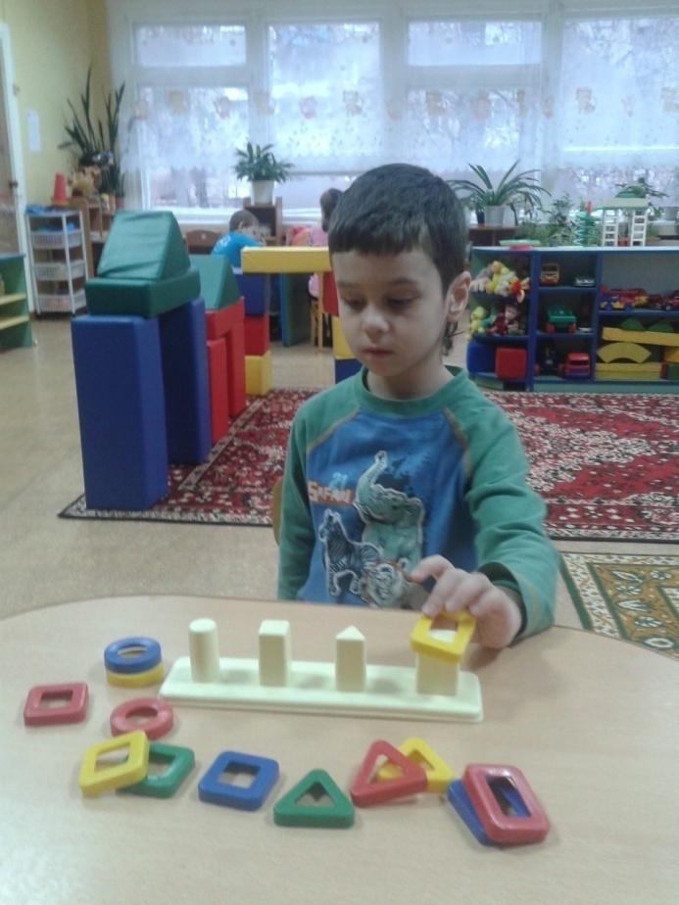
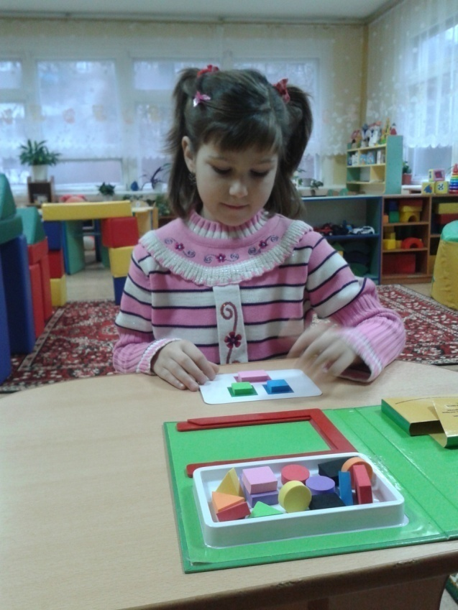
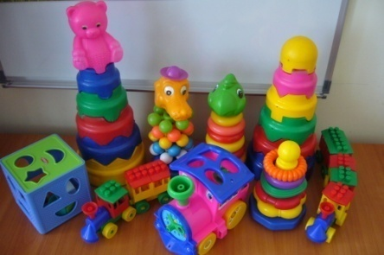
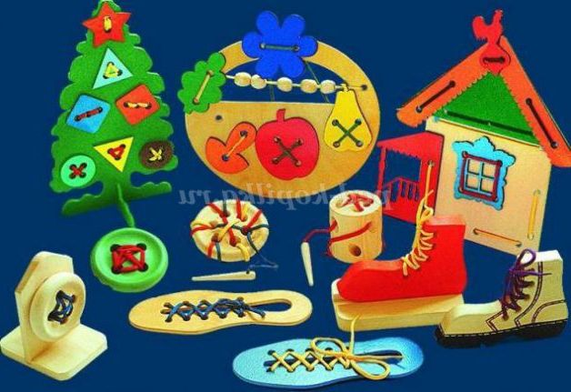
Развитие сенсомоторики позволяет ребенку: упорядочивать информацию, полученную при общении с окружающей реальностью стать более наблюдательным и внимательным совершенствоваться интеллектуально и эстетически обрести хорошее воображение и большой словарный запас освоить сенсорные эталоны и различные виды сенсорно-познавательной деятельности

Slide 9
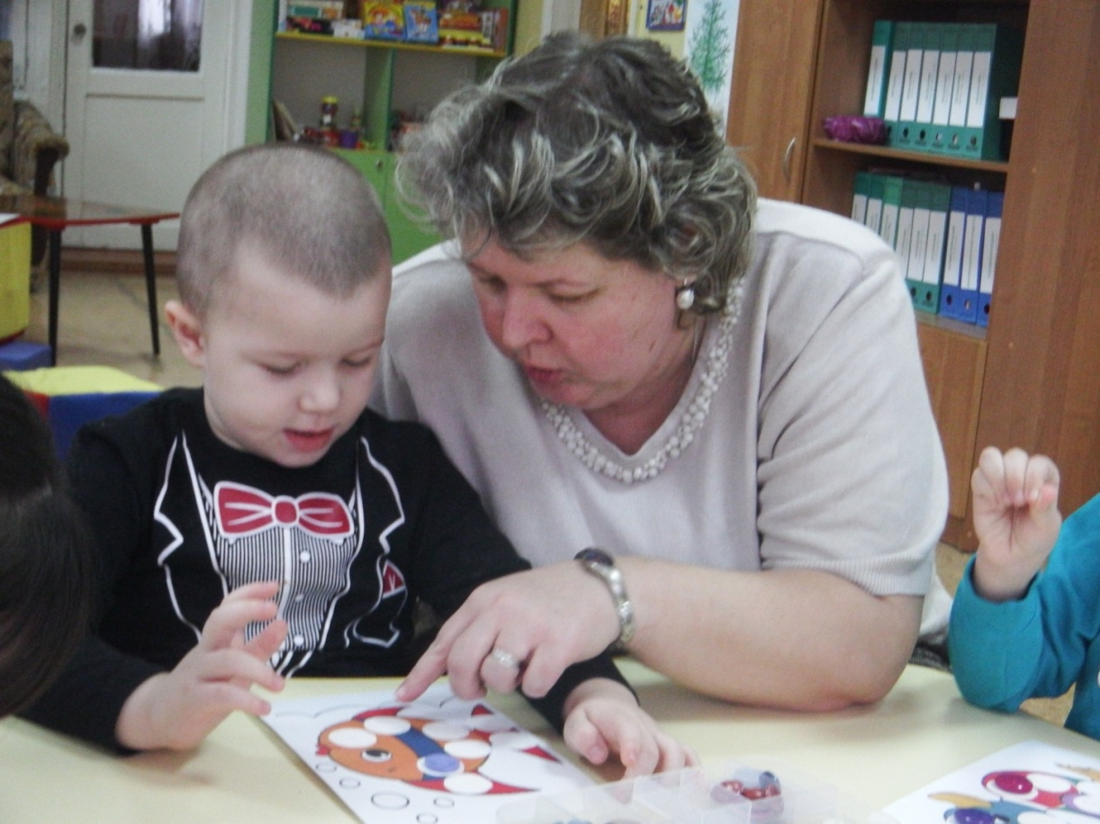
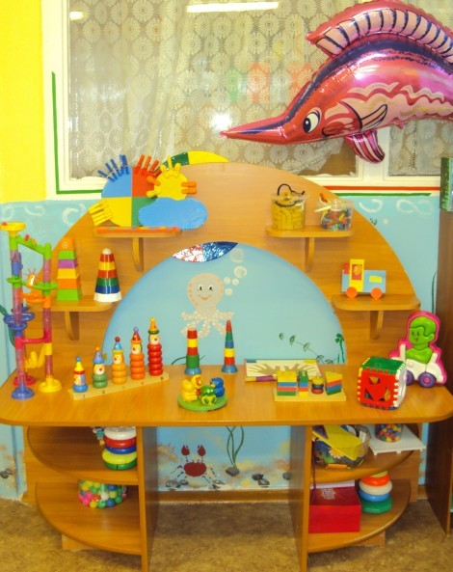
Необходимо понимать, что сенсорное воспитание должно проводиться в соответствии с возрастом ребенка.

Slide 10
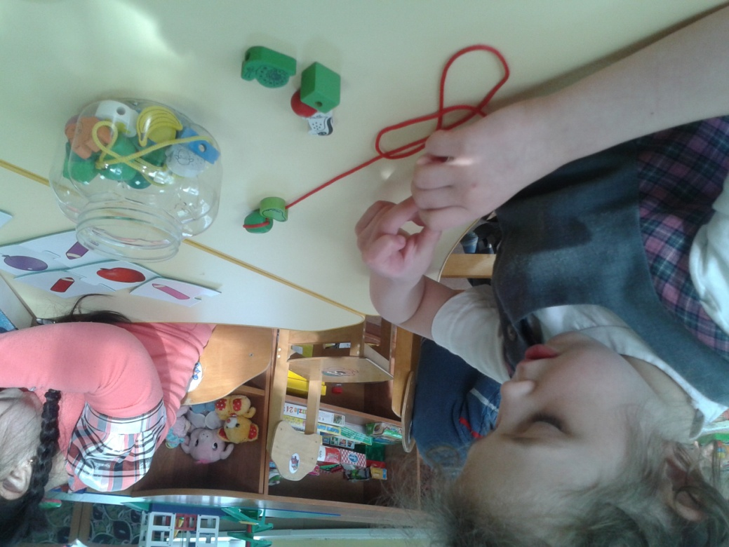
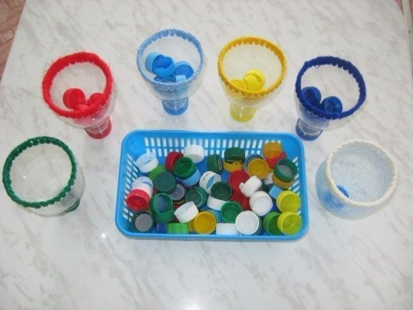
Дидактические игры для развития сенсорики позволят малышу узнать много нового и развлекут его. Главное, чтобы в процессе игры малыш мог задействовать те или иные сенсорные чувства (желательно сразу несколько).

Slide 11
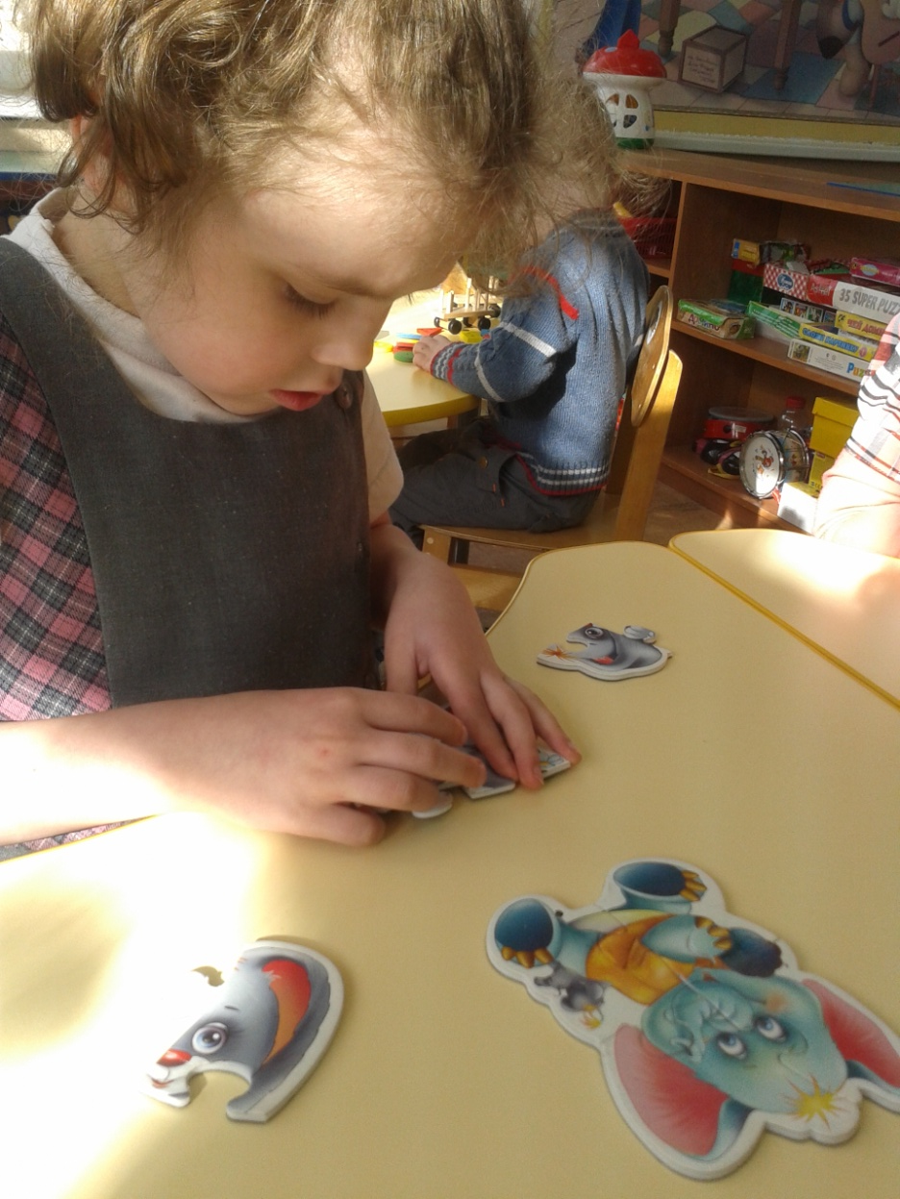
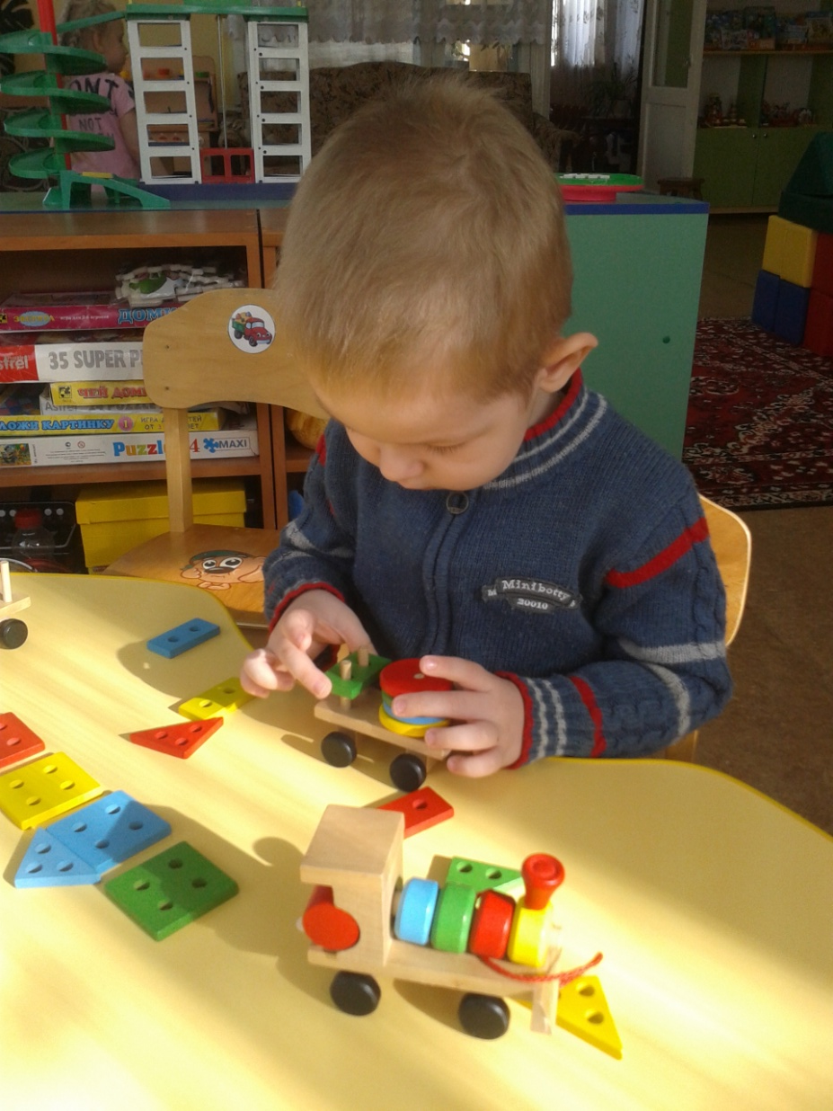
Собираем пазлы
Конструктор - пирамидка
«Паровозик»

Slide 12
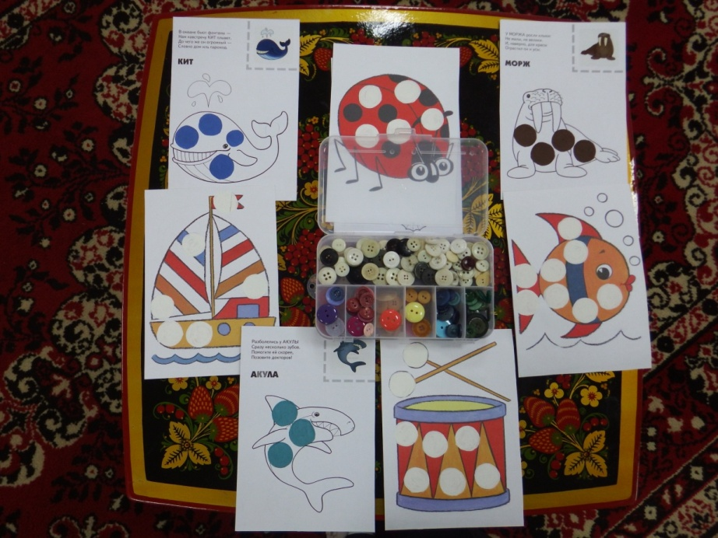
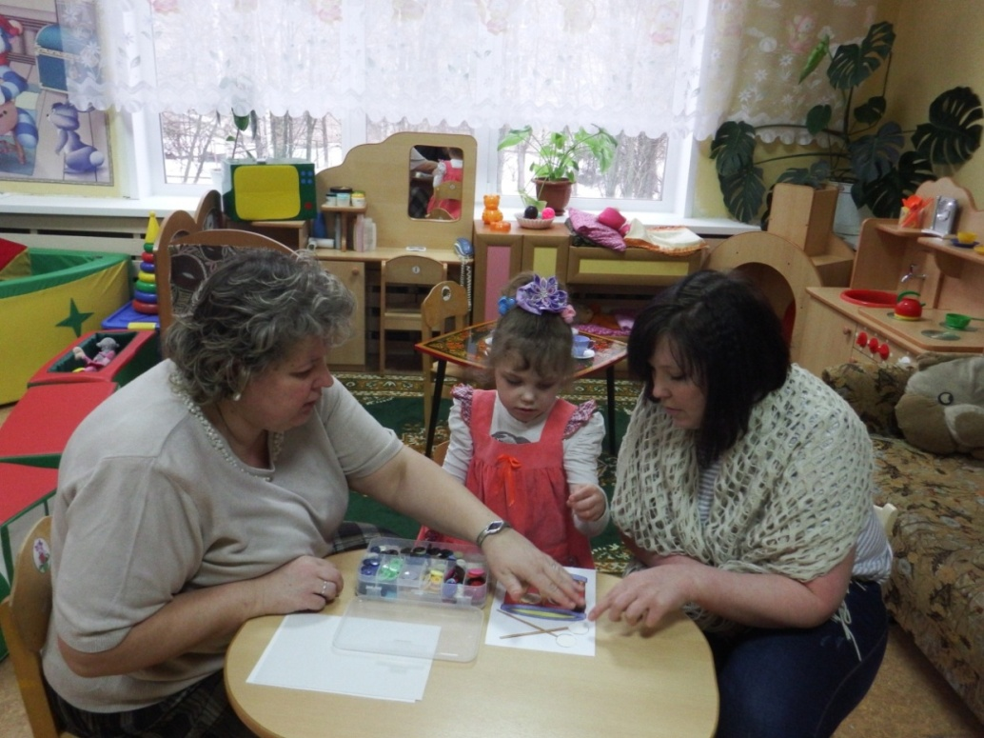
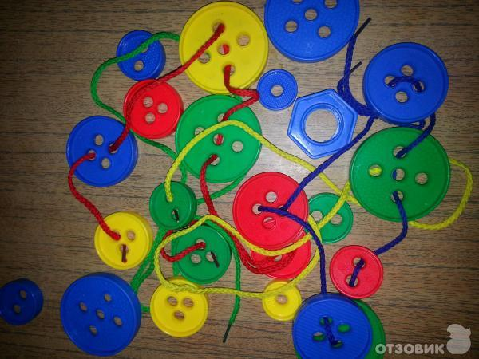
Игры с пуговицами, как средство развития мелкой моторики у детей.

Slide 13


Slide 14

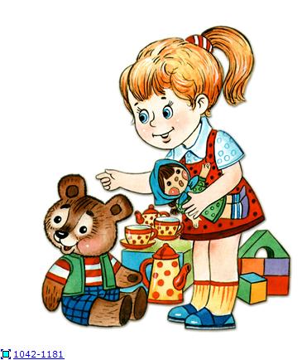
Буду рада сотрудничеству.
Тел. 84924463133 e-mail: kruglowa65@mail.ru

